Slide 1

BEGINNER PROGRAMMING LESSON
Actualizarea Software-ului și Firmware-ului

Slide 2
Obiectivele lecției
Învățăm cum să actualizăm software-ul
Învățăm cum să actualizăm firmware-ul

Slide 3
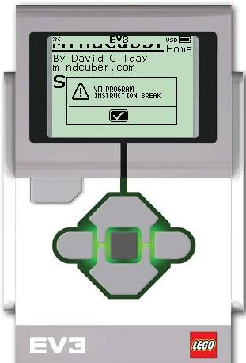
De ce să ne batem capul cu update-urile?
Când primești prima dată EV3, ar trebui să actualizezi atât software-ul EV3-ului cât și versiunea de firmware.
Mulți utilizatori continuă să folosească software-ul și firmware-ul inițial.
Multe dintre erori au fost rezolvate și au fost adăugate multe alte caracteristici de când a apărut EV3 pentru prima dată.
De exemplu, eroare VM Program Instruction Break a fost rezolvată într-un update în 2016.

Slide 4
NOTă: două ediții
Sunt 2 firmware-uri diferite și software-uri de programare disponibile: Home and Education Editions
Pentru a afla diferențele dintre cele 2, citește http://ev3lessons.com/2017/01/17/Home-vs-Edu.html
Home Edition
Education Edition

Slide 5
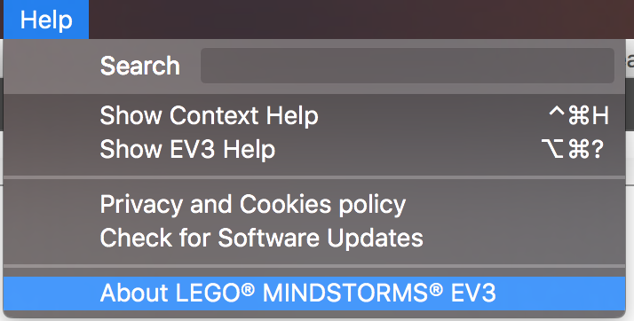
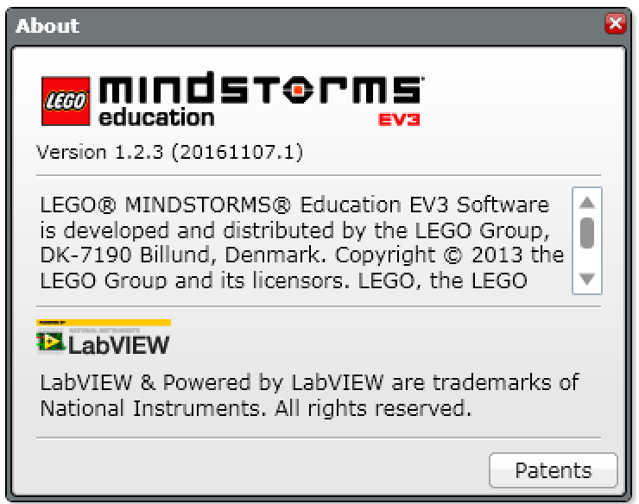
Actualizează SOFTWARE-ul
Deschide sofware-ul EV3 Programming pe care l-ai instalat mai devreme
Din meniul Help, allege “About LEGO MINDSTORMS EV3”
A fereastră pop-up apare, arătând versiunea de software pe care rulează (Home or Education and the Version number)
Desrcarcă și instalează o nouă versiune dacă este necesar de pe paginile următoare:
Home Edition Download: https://www.lego.com/en-us/mindstorms/downloads/download-software
Education Edition Download: https://education.lego.com/en-us/downloads/mindstorms-ev3

Slide 6
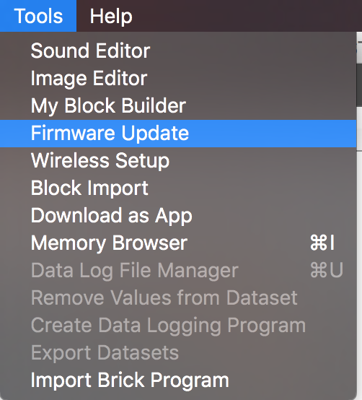
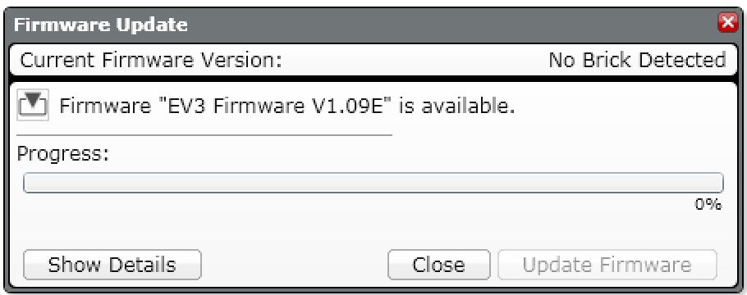
Actualizează firmware-ul
Conectează EV3-ul la computer
Deschide LEGO MINDSTORMS EV3 Software și mergi la Tools Menu și apasă pe “Firmware Update”.
O fereastră pop-up va apărea arătând versiunea curență a Firmware-ului de pe brick-ul EV3 brick și actualizările disponibile.
Urmează instrucțiunile pentru a actualiza brick-ul. Dacă rulezi versiunea Educational software, vor fi arătate versiunile actualizate ale Educational firmware.
Note: Education Edition are indicated with an “E” at the end of the version number. Home Edition is indicated with a “H”

Slide 7
CREDITS
Această lecție de Mindstorms a fost realizată de Sanjay Seshan și Arvind Seshan.
Mai multe lecții sunt disponibile pe ev3lessons.com
Această lecție a fost tradusă în limba română de echipa de robotică FTC – ROSOPHIA #21455 RO20.
This work is licensed under a Creative Commons Attribution-NonCommercial-ShareAlike 4.0 International License.

